Slide 1
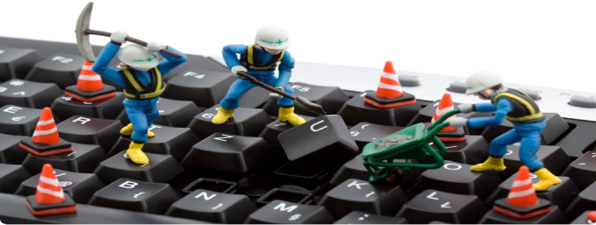
EETE264 – BİLGİSAYAR DONANIMINA GİRİŞ
Doğu Akdeniz Üniversitesi
Bilgisayar ve Teknoloji Yüksek Okulu
Elektrik ve Elektronik Teknolojisi
DONANIM KARTLARI

Slide 2
Donanım kartları nelerdir?
Donanım kartlarını temel olarak 2 gruba ayırabiliriz:
Ekran Kartı
Ek Donanım Kartları
Ses kartı
Modem kartı
Ethernet kartı
Tv kartı

Slide 3
Ekran Kartı
Ekran kartı, mikroişlemcide (CPU) işlenen verileri monitörde görüntülenmesini sağlayan sinyallere dönüştüren bir genişleme kartıdır.
Ekran kartları bilgisayar sistemine anakart üzerinde bulunan slotlar (genişleme yuvaları) ile bağlanırlar.
Ekran kartlarında standart bir monitör (VGA) çıkışı vardır. Bilgisayardaki görüntüyü perdeye veya duvara yansıtmak için kullanılan projeksiyon aygıtları da monitörler gibi bu çıkışa bağlanır.
Günümüzde bazı ekran kartlarında, bilgisayar görüntülerini TV’de görüntülemek için TV-Out, video görüntülerini bilgisayara aktarmak için Video-In, dijital çıktı aygıtlarını kullanmak için DVI ve HDMI bağlantı noktaları da bulunmaktadır.

Slide 4
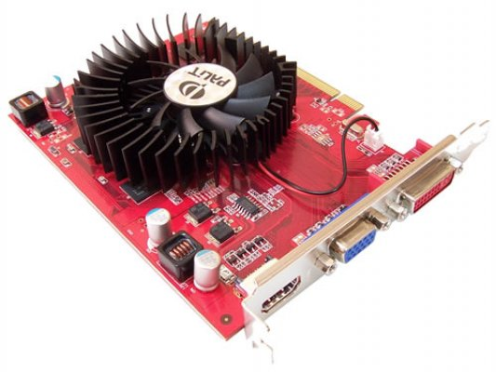
Ekran Kartı

Slide 5
Ekran Kartı
Bilgisayarlarda görüntü kalitesi hem ekran kartına hem de monitöre bağlıdır.
Ekran kartının kalitesini ise fiziksel yapısı ve kullandığı slot belirmektedir.
Ekran kartı bilgisayar sisteminin 4 bileşenini kullanır:
Anakart: Ekran kartına veri için bağlantı ve enerji sağlar.
Mikroişlemci: Her bir pikselle ne yapacağı kararını verir.
Bellek: Ekran kartına gönderilecek bilgileri geçici olarak tutar.
Monitör: Ekran kartından gelen bilgileri görüntüler.

Slide 6
Ekran Kartının Yapısı
Ekran kartları genel olarak aşağıdaki birimlerden oluşur:
Grafik İşlemcisi (Graphic Processing Unit (GPU))
Görüntü Belleği (Video RAM)
Dijital-Analog Çevirici (RAMDAC)
Video BIOS
Çıkış Bağlantıları
Soğutma Sistemi
Z-Buffer (Tampon Bellek)
V-Sync
Video Codec

Slide 7
Ekran Kartının Yapısı
Grafik İşlemcisi
Grafik işlemcisi görüntü hesaplamalarını ve görüntü işlemlerini ekran kartında gerçekleştiren bir yongadır.
Günümüz ekran kartlarındaki grafik işlemciler, işlemciye yük bindirmeden görüntü işlemleri çok başarılı bir şekilde gerçekleştirmektedir.
Grafik işlemcileri GPU (Graphics Processing Unit) adıyla adlandırılmaktadır.

Slide 8
Ekran Kartının Yapısı
Görüntü Belleği (Video RAM)
Görüntü ile ilgili hesaplamaların tutulduğu bellektir. Bilgisayar sistemindeki ana bellek gibi çalışır.
Görüntü belleği bilgileri grafik işlemcisinden alır ve bunları saklar.
Görüntü belleğinin büyüklüğü ekran kartının performansıyla doğru orantılıdır.
Yüksek çözünürlükle kaliteli görüntü alabilmek için görüntü belleği kapasitesinin büyük olması gerekir.

Slide 9
Ekran Kartının Yapısı
Dijital Analog Çevirici (RAMDAC)
Ekran kartının görüntü belleğindeki dijital (sayısal) verileri monitörde görüntülenecek analog sinyallere dönüştürerek ekran kartının monitör çıkışına gönderir.
Ekran kartının görüntü belleğini her saniye belirli sayıda tarayıp verileri alır ve analog sinyallere dönüştürüp monitöre aktarır.

Slide 10
Ekran Kartının Yapısı
Dijital Analog Çevirici (RAMDAC)
RAMDAC’in verileri dönüştürme ve aktarma hızı, ekran tazelenme hızını belirler.
Bu hız Hertz (Hz) cinsinden ölçülür.
Örneğin monitörün ekran tazeleme hızı 75 Hz olarak ayarlanmışsa görüntü saniyede 75 defa yenilenir.
LCD ekranlar dijital sinyalleri görüntüleyebildikleri için, ekran kartının görüntü belleğindeki görüntülenecek veriler RAMDAC’e gitmeden direkt olarak ekran kartının DVI (Digital Visual Interface) çıkışına aktarılır.

Slide 11
Ekran Kartının Yapısı
Video BIOS
Ekran kartı içindeki tüm veri akışını düzenler ve ekran kartı bileşenleri arasındaki koordinasyonu sağlar.
Bu işlemleri yapabilmesi için için video bios içinde bir yazılım vardır.

Slide 12
Ekran Kartının Yapısı
Çıkış Bağlantıları
VGA-OUT: CRT monitörlerin ve projeksiyon aygıtlarının bağlandığı ve bu aygıtlara görüntü aktarıldığı çıkış portudur.
DVI-OUT: Dijital cihazlara ve LCD ekranlara görüntü aktaran çıkış portudur.
HDMI-OUT: Dijital cihazlara ve LCD ekranlara yüksek çözünürlükde görüntü aktaran çıkış portudur.
VIDEO-IN/OUT: Televizyon, video, VCD-DVD player gibi aygıtlardan görüntü alan veya aktaran porttur.

Slide 13
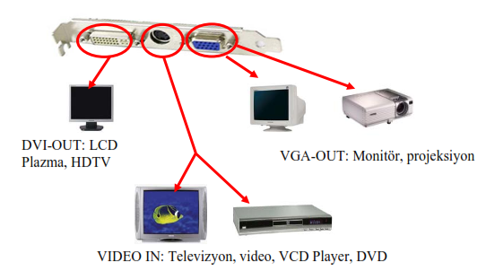
Ekran Kartının Yapısı
Çıkış Bağlantıları
HDMI-OUT

Slide 14
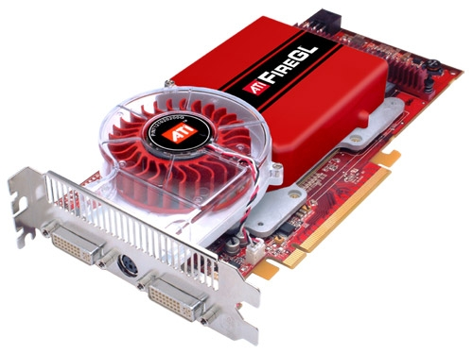
Ekran Kartının Yapısı
Soğutma Sistemi
Ekran kartlarında da bilgisayar işlemcisi üzerinde bulanan soğutma sistemi gibi ekran kartının görüntü işlemcisi üzerinde soğutma sistemi vardır.
Soğutma sistemi, ısınan görüntü işlemcisini (GPU) soğutmak amacıyla kullanılır.

Slide 15
Ekran Kartının Yapısı
Z-Buffer (Tampon Bellek)
İki boyutlu görüntülerde yatay (x) ve düşey (y) olmak üzere iki boyut vardır. Üç boyutlu görüntülerde derinlik boyutu da vardır.
Z-Buffer üç boyutlu ortamdaki nesnelerin görüntülenmesi için kullanılır. Üçüncü boyut (z) bilgisi bu bellekte saklanır.
Ekran kartı üç boyutlu görüntüler oluşturabilmek için bu tampon belleğini kullanır.
Z-Buffer, 3D (üç boyutlu) desteği olan ekran kartlarında bulunmaktadır. Günümüz ekran kartlarının tümünde 3D desteği bulunmaktadır.

Slide 16
Ekran Kartının Yapısı
V-Sync
Monitörün tazeleme hızını tespit edip, monitörün tazeleme hızına göre görüntüyü monitöre gönderir.

Slide 17
Ekran Kartının Yapısı
Video Codec
Video görüntüleri sıkıştırılmış formattadır. Bu görüntülerin monitörde görüntülenebilmesi için ilk önce sıkışrıtılmış görüntü dosyalarının çözülmesi gerekir.
Bu görüntüler sabit disk, cd-rom veya dvd-romdan okunup ekrana gönderilmeden hemen önce çözülür.
Sıkıştırılmış verileri çözme işi ise CPU ve ekran kartını zorlar. Sıkıştırılmış görüntülerin çözümü için çeşitli yazılım ve donanım geliştirilmiştir.
Ekran kartlarındaki video codec birimi sıkıştırılmış görüntüleri CPU’nun yükünü de azaltacak şeklide çözmeye yarar.

Slide 18
Ekran Kartının Özellikleri
Ekran kartları genelde aşağıdaki özelliklerine göre değerlendirilirler:
Çözünürlük
Renk Derinliği
Tazelenme Hızı
Görüntü Arayüzü

Slide 19
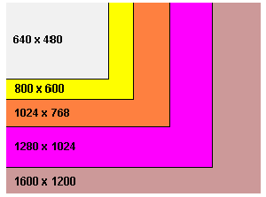
Ekran Kartının Özellikleri
Çözünürlük
Görüntü üzerinde her rengi oluşturmak için kontrol edilebilecek en küçük noktaya piksel denir.
Çözünürlük ise ekranda görünen piksel sayısıdır. Örneğin çözünürlük 1600x1200 ise yatayda 1600, düşeyde 1200 piksel olduğunu gösterir.
Çözünürlük artarsa görüntü kalitesi de artar. Ancak çözünürlük artırılırsa belleğe olan ihtiyaç da artacaktır.

Slide 20
Ekran Kartının Özellikleri
Renk Derinliği
Renk derinliği, bir pikselin alabileceği renk miktarıdır.
Renk derinliği artarsa her pikselin alabileceği renk sayısı da artar.
Piksellerin renk çeşitliliğinin artması görüntünün gerçeğe yakın olmasını sağlar.
Piksellerdeki renkler kırmızı, yeşil ve mavi (Red, Green, Blue (RGB)) renklerinin karışımından oluşur.
Renk derinliği arttıkça piksellerdeki veri miktarı da artar. Bu artış ekran kartı görüntü işlemcisinin işleyeceği veri miktarını da artırır ve daha fazla görüntü belleğine ihtiyaç duyulur.

Slide 21
Ekran Kartının Özellikleri
Tazelenme Hızı
Bir ekran kartında, RAMDAC birimi ekran kartı belleğinin (video RAM) içeriğini okumaktan sorumlu aygıtdır.
RAMDAC’in veriyi dijitalden analoğa dönüştürmesi ve aktarması tazeleme hızını belirlemektedir.
Bir ekran kartının tazelenme hızı, RAMDAC’in görüntü sinyallerini saniyede kaç kere monitöre göndereceğini belirlemektedir.
Bu aynı zamanda monitörün de tazelenme hızıdır. Tazeleme hızı düşük olursa görüntüde titreşime neden olur.
Ekran kartı tazelenme hız birimi Hertz (Hz) ile ifade edilir.

Slide 22
Ekran Kartının Özellikleri
Tazelenme Hızı
Yüksek çözünürlükte görüntü sağlamak için interlacing isimli bir teknik geliştirilmiştir.
Bu tekniğe göre her tazeleme sırasında ekranın sadece yarısı tazelenir. Önce tek numaralı sonra çift numaralı satırlar tazelenerek yüksek çözünürlük hızı sağlanır.
Ancak, bu tekniği kullanan monitörlerde animasyonların görüntülemesi sırasında sorun çıkmaktadır.

Slide 23
Ekran Kartının Özellikleri
Görüntü Arayüzü
Görüntü arayüzü ekran kartının çözünürlük ve renk derinliğini belirler ve ekran kartının görüntü kalitesi etkilemektedir.
Çeşitli görüntü arayüzleri ve maksimum çözünürlük değerleri aşağıdaki tabloda görülmektedir.
Görüntü Arayüzü | Çözünürlük
VGA (Video Graphics Array) | 640x480
SVGA (Super Video Graphics Array) | 800x600
XGA (eXtended Video Graphics Array) | 1024x768
WXGA (Wide eXtended Video Graphics Array) | 1200x768
SXGA (Super eXtended Video Graphics Array) | 1280x1024
SXGA+ (Super eXtended Video Graphics Array Plus) | 1400x1050
WSXGA+ (Wide Super eXtended Video Graphics Array Plus) | 1680x1050
UXGA (Ultra eXtended Video Graphics Array) | 1600x1200
WUXGA (Wide Ultra eXtended Video Graphics Array) | 1920x1200
QXGA (Quad eXtended Graphics Array) | 2048x1536
QSXGA (Quad Super eXtended Graphics Array) | 2560x2048

Slide 24
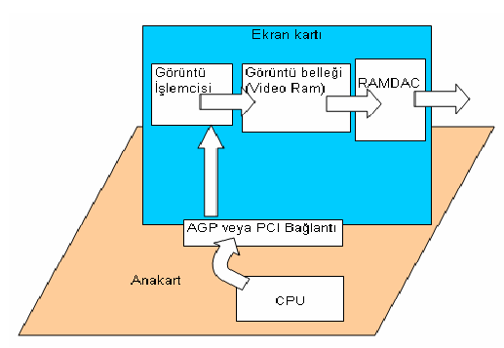
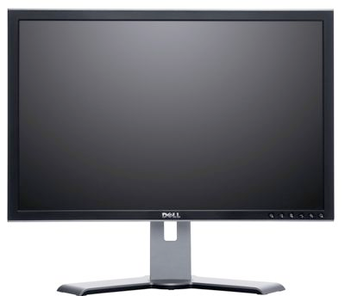
Ekran Kartının Çalışması

Slide 25
Ekran Kartının Çalışması
Bilgisayarın işlemcisi (CPU) tarafından işlenen veriler anakart ile ekran kartının görüntü belleğine (video RAM) aktarılır.
Görüntü işlemcisi (GPU), görüntü belleğindeki verileri işler ve görüntü hesaplamalarını yaptıktan sonra bu bilgileri tekrar görüntü belleğine gönderir.
Dijital veriler buradan RAMDAC birimi sayesinde monitörde görüntülenecek şekilde analaog sinyallere dönüştürülüp, ekran kartının VGA çıkışına gönderilir. (DVI çıkışı kullanılıyorsa veriler RAMDAC birimine uğramadan doğrudan bu çıkışa yönlendirilir.)
Bu işlemler sırasında Video BIOS ekran kartının veri akışını kontrol eder ve düzenler. Veriyolu hızı, görüntü belleğinin kapasite büyüklüğü bu işlemlerin süresini azaltır ve görüntü kalitesini artırır.

Slide 26
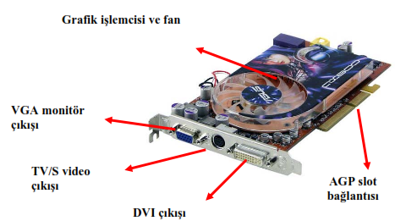
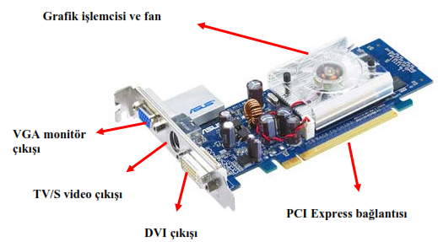
Ekran Kartı Çeşitleri
Ekran kartları veriyolu standardına ve fiziki yapılarına göre sınıflandırılabilirler.
Ekran kartları veriyolu standardı olarak eskiden yeniye doğru sıralandığında ISA, PCI, AGP ve PCIe veriyollarını kullanmaktadır.

Slide 27
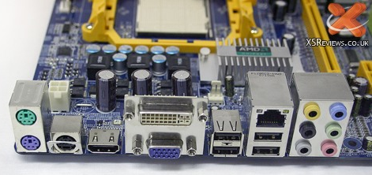
Ekran Kartı Çeşitleri
Ekran kartları fiziki yapılarına göre anakarta entegre (onboard) ve anakartın genişleme yuvasına takılı olabilirler.

Slide 28
Ek Donanım Kartları
Ses Kartı
Ses kartı bilgisayardaki dijital ses verilerini analog ses sinyallerine, analog ses sinyallerini de bilgisayarda işlenebilecek dijital sinyallere dönüştürür.
Bilgisayarda ses kartı olmaması bilgisayarın çalışmasını engellemez. Ancak ses ile ilgili işlemler yapılamaz.
Günümüzde anakartların çoğunda ses kartları anakartla bütünleşiktir (onboard).

Slide 29
Ek Donanım Kartları
Ses Kartı
Mikrofon ya da bir müzik aygıtından girilen sesler, bilgisayar ortamında ses kartı ile işlenmektedir.
Bazı ses kartları ses kaydederken aynı anda ses de çıkarır, bu tür ses kartları "full-duplex" olarak nitelendirilir.
Standart ses kartları iki hoparlör ve bir kulaklığın kullanılabilmesini desteklemektedir.
Günümüz ses kartları daha fazla hoparlör desteği ile seslerin gerçeğe daha yakın çıkmasını sağlamaktadırlar.

Slide 30
Ek Donanım Kartları
Ses Kartı Bağlantı Portları
Line In (mavi): Teyp, CD player ya da Ipod’daki sesleri bilgisayar ortamına akarır.
Microphone In (pembe): Ses kartının mikrofon girişidir. Dış ortamdaki seslerin mikrofonla bilgisayara gönderilmesini sağlar.
Line Out (yeşil): İki hoparlörün ya da kulaklığın kullanılmasını sağlayan çıkıştır. 3D ses sistemlerinde buraya ön hoparlörler bağlanır.
Rear Out (siyah, turuncu): 3D ses efekti için arka hoparlörler buraya bağlanır.
Joystick/MIDI port: Joystick ve MIDI aygıtlarının bağlanmasını sağlar.

Slide 31
Ek Donanım Kartları
Ses Kartı
Ses kartları veriyolu standardı olarak ISA, PCI ve PCIe veriyollarını kullanmaktadır.
Fiziki yapılarına göre anakarta entegre (onboard) ve anakartın genişleme yuvasına takılı olarak kullanılabilirler.

Slide 32
Ek Donanım Kartları
Modem Kartı
Modemler, telefon hatlarından gelen analog sinyalleri dijital verilere ve bilgisayardaki dijital verileri telefon hatlarından iletilebilecek analog sinyallere çevirirler.
Dijital sinyallerin analog sinyallere çevrilmesine MOdülasyon, analog sinyallerin dijital sinyallere çevrilmesine de DEModülasyon denir (MODEM).
Modemler kiralık hatlar veya normal telefon hatları üzerinden verileri iletirler.

Slide 33
Ek Donanım Kartları
Modem Kartı
Yakın bir zamana kadar bilgisayarlar internete dial-up (çevirmeli) bağlantı kullanarak bağlanabiliyordu.
Günümüzde çoğunlukla ADSL (asimetrik sayısal abone hattı) adı verilen, mevcut telefonlar için kullanılan bakır teller üzerinden yüksek hızlı veri, ses ve görüntü iletişimini aynı anda sağlayabilen bir modem teknolojisi kullanılmaktadır.
Bu teknolojiyi kullanabilen modemlere ADSL modem denir.

Slide 34
Ek Donanım Kartları
Modem Kartı
ADSL modemler son yıllarda yaygın olarak kullanılmaya başlanmıştır.
Internete bağlanmak için ADSL hat ve bağlantılarını kullanır.
Dial-up (çevirmeli) modemlere göre daha hızlı ve daha ucuz internet bağlantısı sağlar.

Slide 35
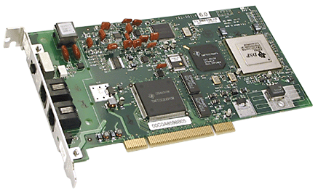
Ek Donanım Kartları
Modemler fiziki yapılarına göre 2 çeşitdirler.
Dahili Modem Kartları: Bilgisayarda anakart üzerindeki genişleme yuvalarına takılır. Günümüzdeki dahili modemler genelde PCI veri yolunu kullanırlar.

Slide 36
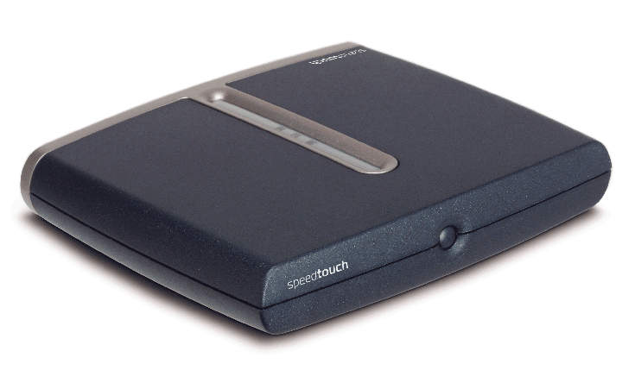
Ek Donanım Kartları
Modemler fiziki yapılarına göre 2 çeşitdirler.
Harici Modemler: Harici modemler bilgisayar kasası dışında ayrı bir aygıttır. Bilgisayarın ethernet veya usb portuna kablo ile bağlanırlar. Adaptör ile enerji bağlantıları yapılır.

Slide 37
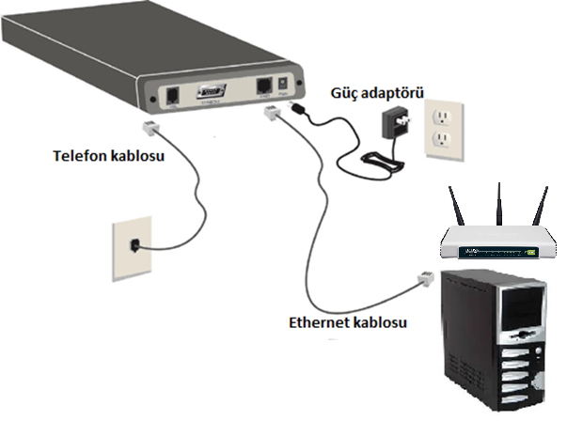
Ek Donanım Kartları
Standart bir harici ADSL modemin bağlantı noktaları telefon hattı girişi, güç girişi ve ethernet ya da USB çıkışıdır.

Slide 38
Ek Donanım Kartları
Ethernet Kartı
Ethernet kartı, bilgisayar ağlarında bilgisayarla ağ arasında iletişimi sağlar.
Ethernet kartlarına network kartı, ağ arabirim kartı gibi isimler de verilmektedir.
Ethernet kartlarının çıkış noktaları RJ-45 veya BNC konektörlere uygun olarak tasarlanmıştır.
RJ-45 konektörler çift bükümlü kabloları, BNC konektörler koaksiyel kabloları kullanır.

Slide 39
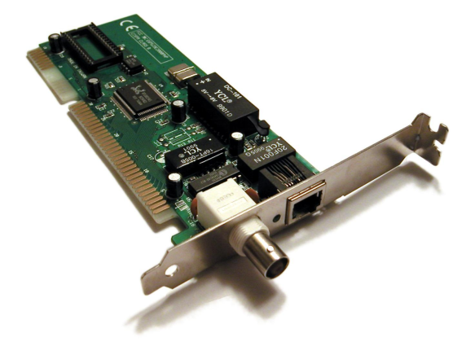
Ek Donanım Kartları
Ethernet Kartı
BNC konektörlü ethernet kartları en çok 10 Mbps hızında veri iletimini sağlar.

Slide 40
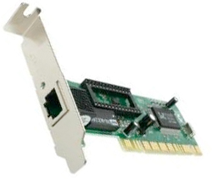
Ek Donanım Kartları
Ethernet Kartı
RJ-45 konektörlü ethernet kartları 10, 100, 1000 Mbps hızlarında veri iletimi sağlarlar.

Slide 41
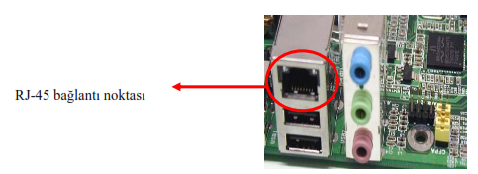
Ek Donanım Kartları
Ethernet Kartı
Günümüzdeki ethernet kartları RJ-45 konektörlere uygun olarak ve anakarta tümleşik (onboard) olarak üretilmektedir.
Her bir ethernet kartında sadece o karta ait olan 48 bitlik bir numara vardır. Buna MAC (Media Access Control) adresi denir.

Slide 42
Ek Donanım Kartları
Ethernet Kartı
MAC adresi üretici firma tarafından kartın rom belleğine üretim sırasında kaydedilir ve bu numara değiştirilemez.
Bilgisayar ağlarında veri alış-verişi bu MAC adresleri kullanılarak yapılır. MAC adresi ile ethernet kartları birbirlerinden ayırt edilir.
IEEE (Institute of Electrical and Electronics Engineers) enstitüsü, bilgisayar ağları ile ilgili ağ standartlarını belirler.
Ağ kartlarının MAC adresleri IEEE tarafından belirlenip üretici firmalara verilir.

Slide 43
Ek Donanım Kartları
TV Kartı
TV kartları, televizyon yayınlarının bilgisayarda seyredilmesini ve görüntülerin bilgisayara kaydedilebilmesini sağlayan kartlardır.
TV kartı ile televizyondaki tüm özellikler bilgisayar ortamına aktarılır.
Uzaktan kumanda ile tv kartı kotrol edilebilir.
Bazı tv kartlarında bulunan FM radyo alıcısı ile bilgisayarda radyo kanallarını dinleme imkanı sunmaktadır.

Slide 44
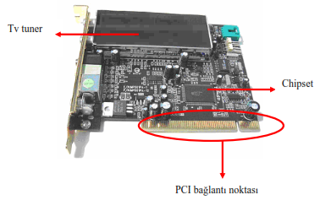
Ek Donanım Kartları
Chipset, TV kartının temelini oluşturur. TV kartının işlem yapma kapasitesi bu chipsete bağlıdır. Chipset kanal ayarlama, değiştirme, ses efekleri, aynı anda birden fazla kanal seyretme, çoklu ortam desteklemesi, görüntü yakalama işlemleri yapma özelliğine sahiptir.
Antenden gelen sinyalleri alıp, görüntünün net biçimde gösterilmesini sağlayan sinyal işlemcisine de TV Tuner denir. Kaliteli bir Tuner, TV kartının görüntü kalitesini yükseltir.

Slide 45
Ek Donanım Kartları
TV Kartı Çeşitleri
Dijital TV Kartları: Çanak antenden gelen dijital yayınların görüntülenmesini sağlar. Yüksek çözünürlükteki görüntü standartları dijital tv kartları ile görüntülenebilir (1920x1080).
Analog TV Kartları: Antenden gelen analog görüntüyü alarak çeşitli yongalar yardımıyla anologdan dijitale çeviri yaparak ekrana yansıtılır.

Slide 46
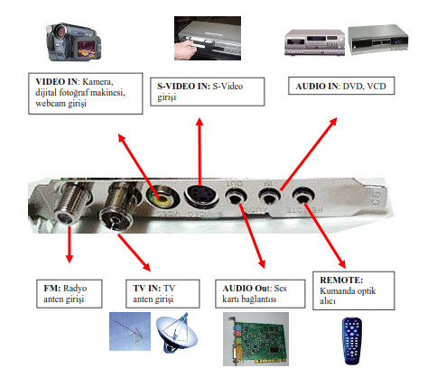
Ek Donanım Kartları
TV Kartı Bağlantı Noktaları

